Slide 2
Android Github
VCS > Import into Version Control > Share Project On GitHub 메뉴를 눌러서 GitHub에 공유를 시작(.idea폴더 제외)
Git.exe 오류 발생 시 git프로그램 설치 및 git.exe 환경변수 path 설정
코드반영은 Commit -> Push 두 단계
Notes:
http://thdev.tech/androiddev/2016/09/13/Android-Studio-GitHub-Share.html
http://nancom.tistory.com/249

Slide 3
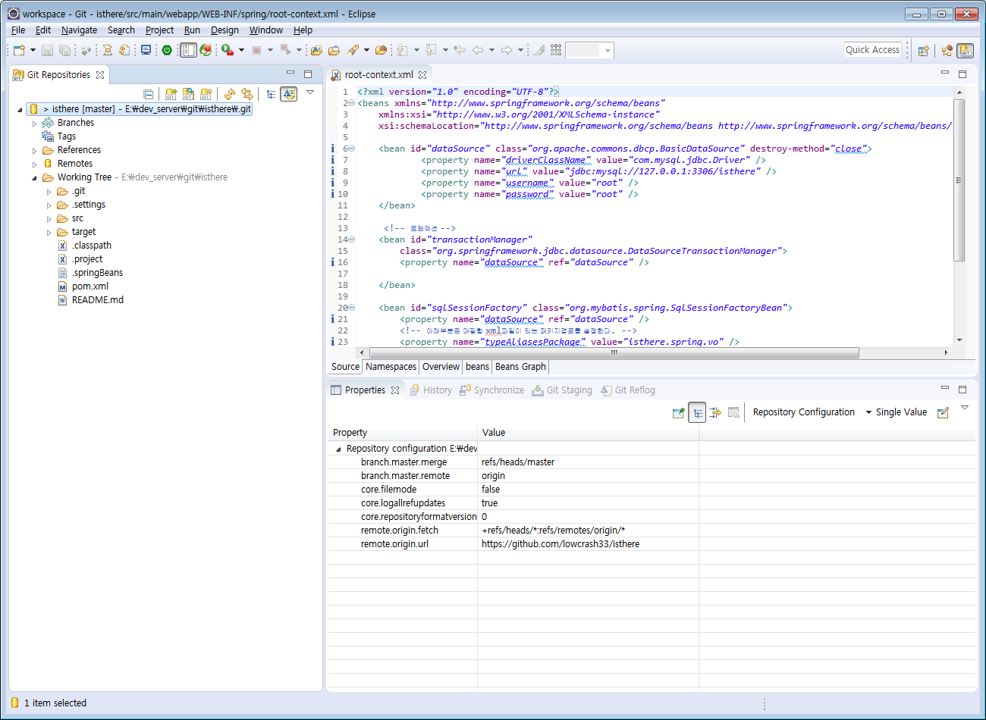
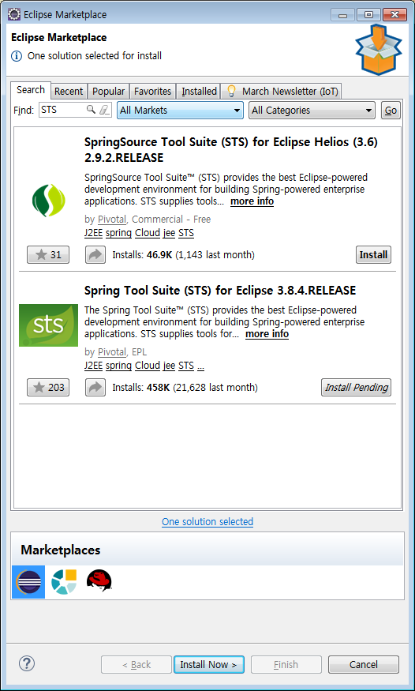
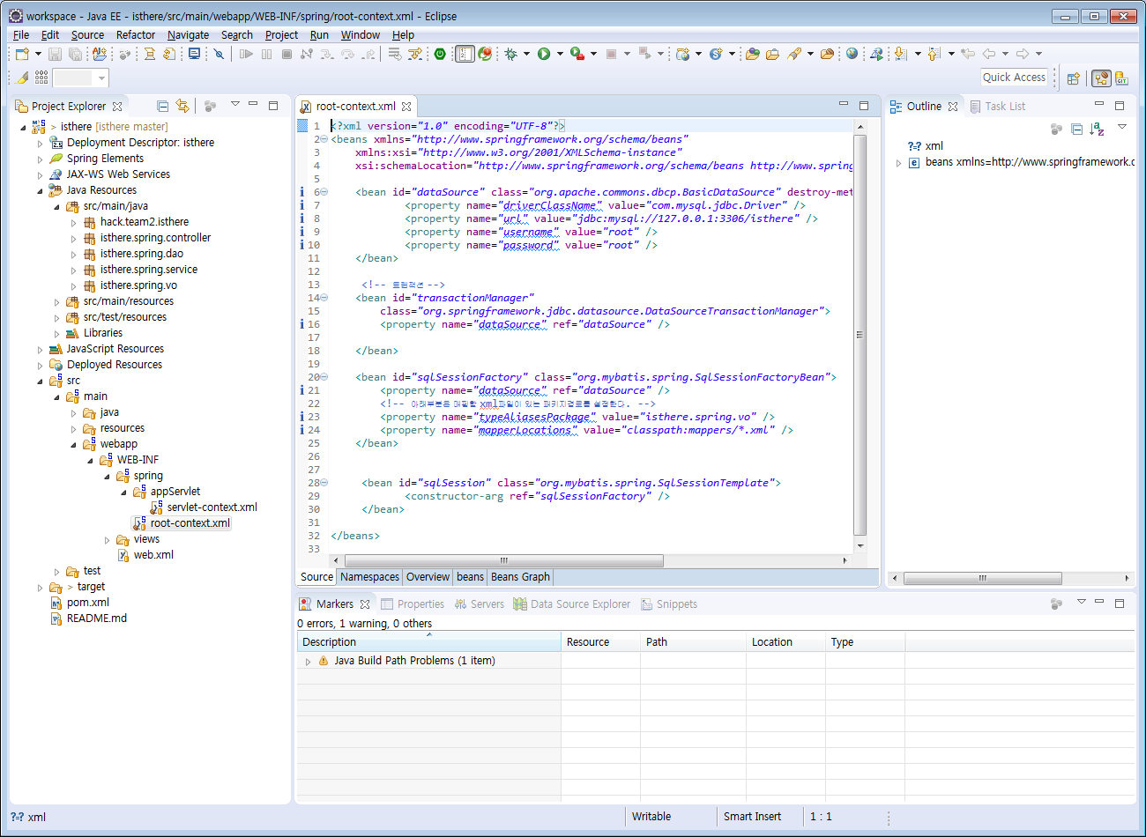
Isthere project import
Notes:
Eclipse + STS + maven + tomcat 설치

Slide 5
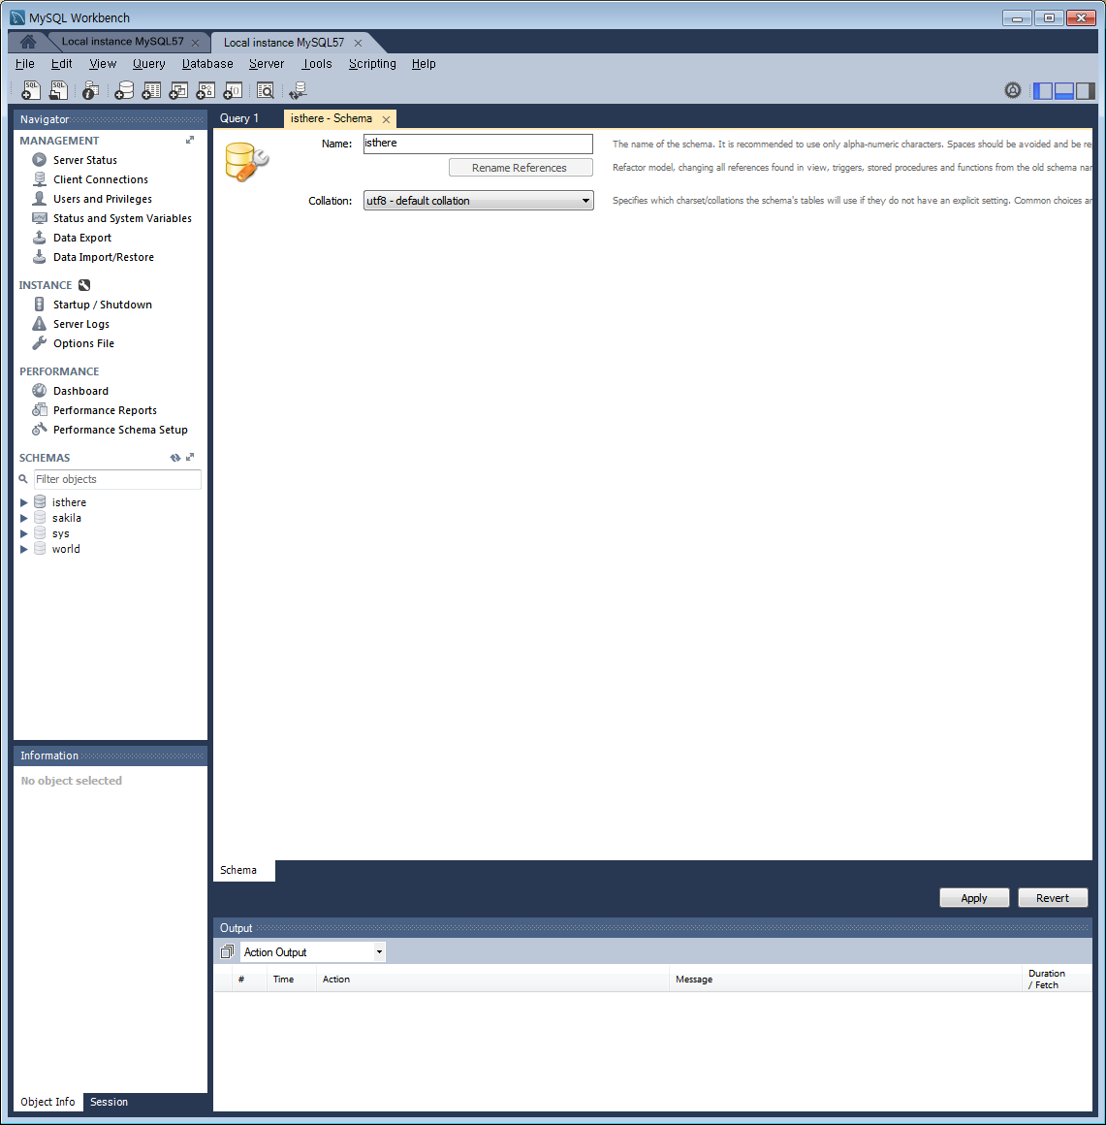
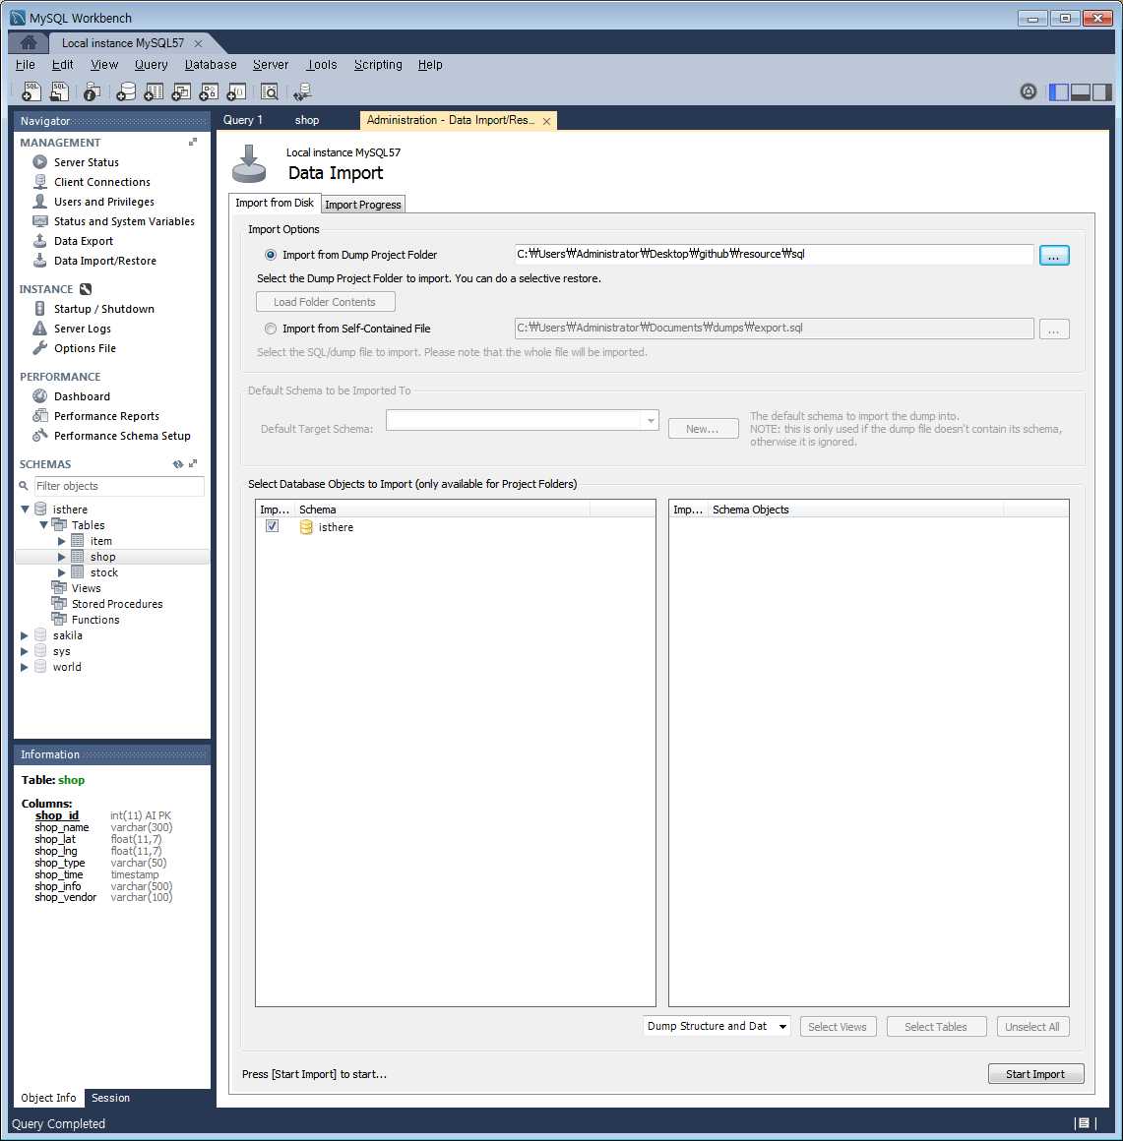
Notes:
http://serpiko.tistory.com/442
한글 처리 하지않으면 ????로 저장됨

Slide 6
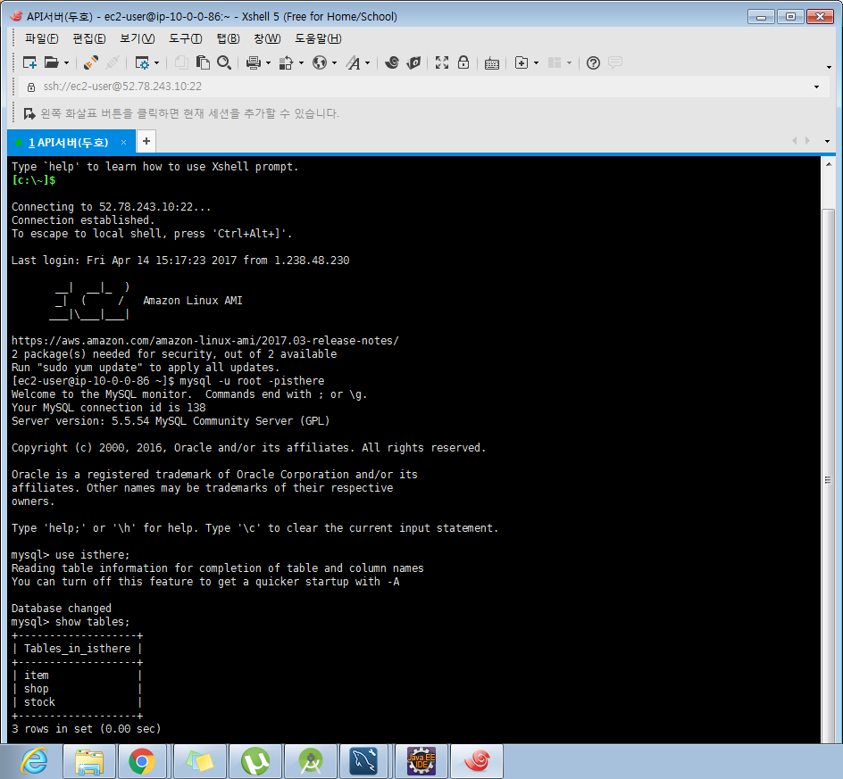

Slide 7
서버 배포
Notes:
일반 배포 : http://storyinglass.tistory.com/7 (추가로 war파일명을 isthere로 해줘야합니다.)
자동 배포 설정 : http://chmodi.tistory.com/84

Slide 8
근처 1km내 ‘하이네켄’이 있는 상점 조회
NetworkTask networkTask = new NetworkTask(context, Scan.shopScanByItem); Map<String, String> params = new HashMap<String, String>(); params.put("item_name", "하이네켄"); params.put("shop_lat", "37.491"); params.put("shop_lng", "127.020"); params.put("distance", "1"); networkTask.execute(params);

Slide 9
선택된 점포의 상품목록 조회
NetworkTask networkTask = new NetworkTask(context, Scan.itemList); Map<String, String> params = new HashMap<String, String>(); params.put("shop_id", "16"); networkTask.execute(params);

Slide 10
이미지 호출
new LoadImage() .execute(selectedUrl+itemImage+"4901004006813");

